Slide 1
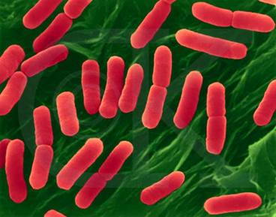
BACTERII INTESTINALE CONDIŢIONAT PATOGENE
Din acest grup, vom descrie speciile cu incidenţă majoră în infecţiile umane şi anume: Escherichia coli (bacilul coli), Klebsiella, Proteus, Pseudomonas, Citrobacter, Serratia, Providencia, Morganella.

Slide 2
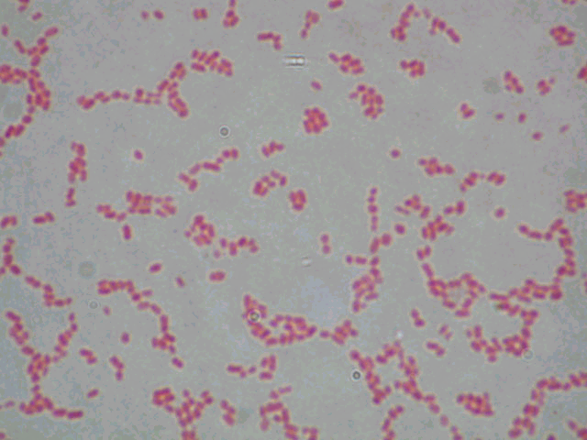
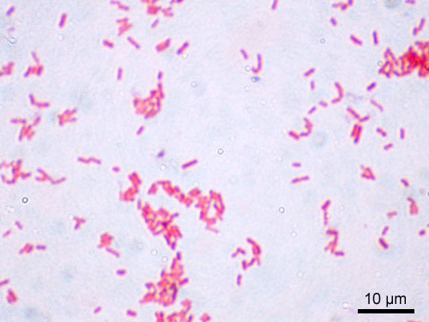
ESCHERICHIA COLI (BACILUL COLI)
1. ÎNCADRARE TAXONOMICĂ
Ordinul: Eubacteriales; familia: Enterobacteriaceae; tribul: Escherichieae; genul: Escherichia; specia: Escherichia coli.
2. CARACTERE MORFOLOGICE
Bacili Gram negativi, majoritatea mobili (cili peristrichi) (figurile 1 şi 2), nesporulaţi. Unele tulpini au capsulă („tulpini mucoide”, care sunt enteroinvazive).
Frotiu colorat Gram din cultură - E. coli

Slide 3
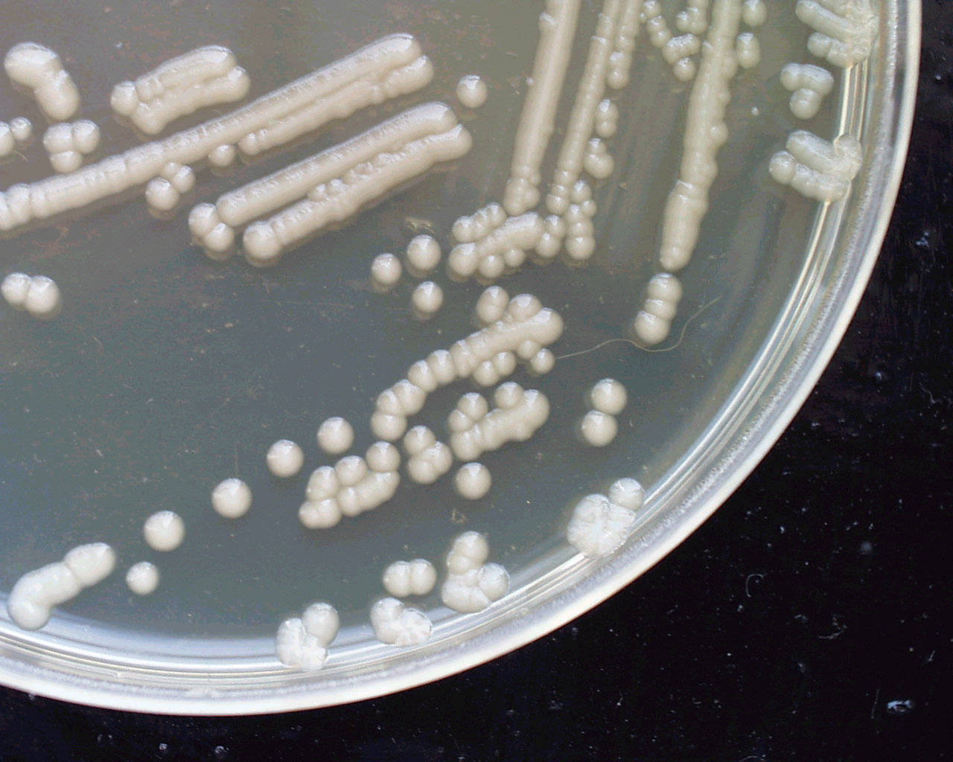
ESCHERICHIA COLI (BACILUL COLI)
3. CARACTERE DE CULTURĂ
Sunt germeni nepretenţioşi. Pe bulion tulbură uniform mediul. Pe geloză, dau colonii mari, lucioase, bombate (”S”). În condiţii de trecere repetată pe medii solide, pot apărea colonii rugoase („R”). Pe medii lactozate, produc fermentarea lactozei (colonii lactozopozitive), cu virarea indicatorului către acid. Pe mediul Levine (cu eozină- albastru de metilen) determină colonii mari, închise la culoare, cu luciu metalic.
Colonii de E. coli pe geloză simplă

Slide 4
Caractere de cultura
Levine( eozina,albastru de metilen)`
Colonii de E coli lactozo-pozitive, negre cu luciu metalic
Geloza simpla

Slide 5
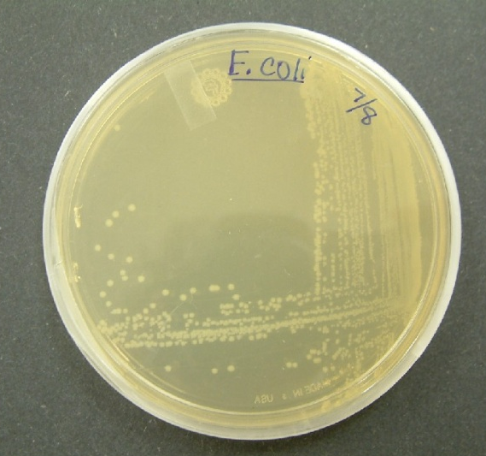
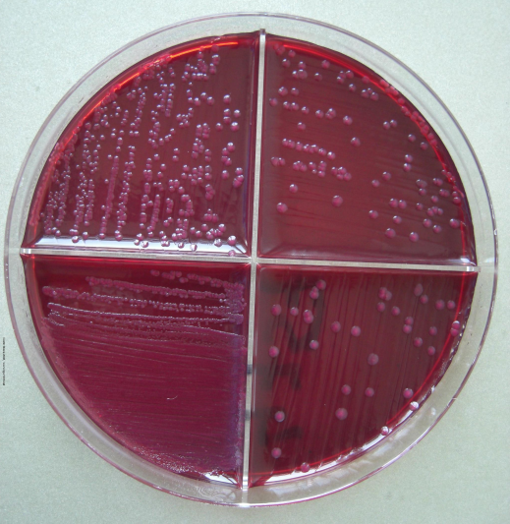
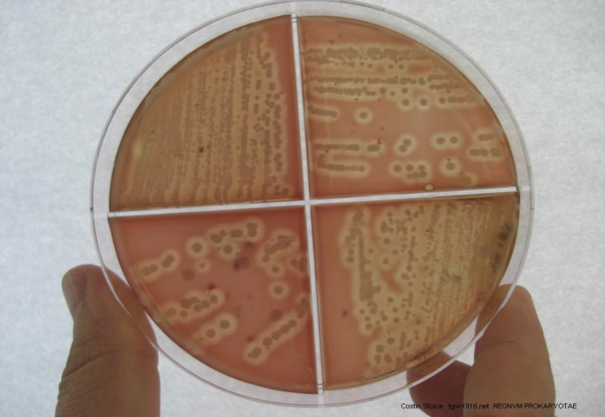
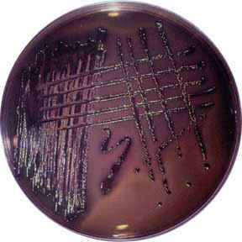
Mediul geloză simplă
Mediul Mc Conkey
Mediul geloză sânge
Mediul Levine

Slide 6
4. CARACTERE METABOLICE
fermentează cu gaz: glucoza, lactoza, zaharoza, manoza;
nu produc hidrogen sulfurat;
indol: pozitiv;
reacţia la roşu metil: pozitivă;
urează: negativă;
lizindecarboxilază: variabil;
nu folosesc citratul ca unică sursă de carbon.
Pe mediul politrop TSI , prezintă următoarele caractere:
fermentează glucoza, lactoza şi zaharoza cu producere de gaz;
nu produc hidrogen sulfurat.
Pe mediul politrop MIU:
mobilitate: pozitiv;
indol: pozitiv;
urează: negativ.

Slide 7
Caractere metabolice
fermentează glucoza cu producere de gaz în cantităţi moderate;
acidifică partea înclinată a mediului TSI (lactoză/zaharoză pozitivă);
nu produce H2S;
este mobilă pe MIU;
uree negativă;
indol pozitivă;
citrat negativă;
Rosu metil pozitiva
fenilalanindezaminază negativă.
lizindecarboxilază pozitivă;

Slide 8
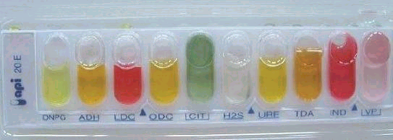
Figura 20: Galeria API 20 E - caractere biochimice pentru E. coli

Slide 9
5. CARACTERE ANTIGENICE
Conţin antigene somatice („O”), antigene flagelare („H”), precum şi antigene de suprafaţă (antigene „K”). Pe baza antigenelor „O”, au fost identificate peste 145 tipuri, iar pe baza antigenelor „H” circa 50 tipuri. Dintre antigenele „K”, importanţi sunt determinanţii antigenici A, B de tip L.
Au fost descrise diferite serotipuri:
în infecţiile enterice ale noului-născut, serotipurile OB: O₅₅B₅, O₁₁₁B₄, O₂₂B₈, O₅₅B₅, O₈₆B₇, O₁₂₈B₁₂, O₁₁₉B₁₄, O₁₂₅B₁₅, O₁₂₆B_{16.}
în enteritele adultului (tulpini enterotoxigene) - serotipurile OH: O₇₈H₁₂, O₇₈H₁₁, O₆H₁₆, O₁₃₉H₂₈, O₁₅₉H-variabil. La aceste fenotipuri OH, se adaugă uneori determinanţi K (A sau de tip L), de exemplu K99 (la tulpinile enterotoxigene sau enteroinvazive cu „factori de colonizare”);
în infecţiile urinare ale adultului - peste 145 serotipuri O (cele mai frecvente la noi O1-O75).
6. CARACTERE DE PATOGENITATE
Escherichia coli face parte din flora intestinală normală. Gene cromozomiale, dar mai ales reasortarea a variaţi factori de patogenitate prin transfer plasmidic şi conversie lizogenică, determină la această bacterie condiţionat patogenă constituirea numeroaselor sale patotipuri diareigene şi uropatogene.

Slide 10
6.1. Virulenţa
Pentru colonizare, tulpinile de E.coli prezintă adezine şi fimbrii. Tulpinile dotate cu aceste structuri de suprafaţă(de tip capsular, antigene de tip K) au o rezistenţă specială faţă de fagocitoză, precum şi capacitate de invazivitate(E.coli enteroinvaziv - EIEC). Tulpinile care prezintă antigenul de suprafaţă B(E.coli enteropatogen - EPEC) sunt implicate în apariţia diareei maligne a nou-născutului(sindromul toxico+septic).
Factorii corpusculari de virulenţă sunt:
antigenul de înveliş K (cu determinanţi B pentru enterite ale noului-născut; determinanţi A sau de tip L pentru enteritele adultului);
capsular, cu rol antifagocitar (la unele tulpini capsulate);
„factorii de colonizare” sunt determinanţi plasmidici, producând aderarea germenului la suprafaţa celulelor epiteliale cu platou striat ale intestinului subţire, cu ajutorul fimbriilor (ca argument, putem arăta că tratarea cu anticorpi anti-fimbriali, împiedică fenomenul de aderare). Se găsesc la tulpinile enteroinvazive, dar şi la unele tulpini enterotoxigene.

Slide 11
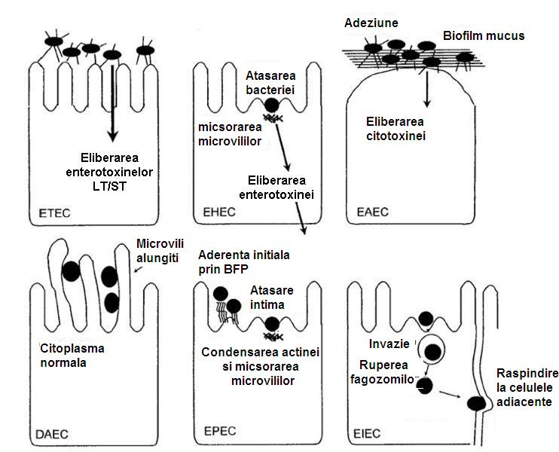
ESCHERICHIA COLI - PATOGENIE
Tipuri patogene de E. coli

Slide 12
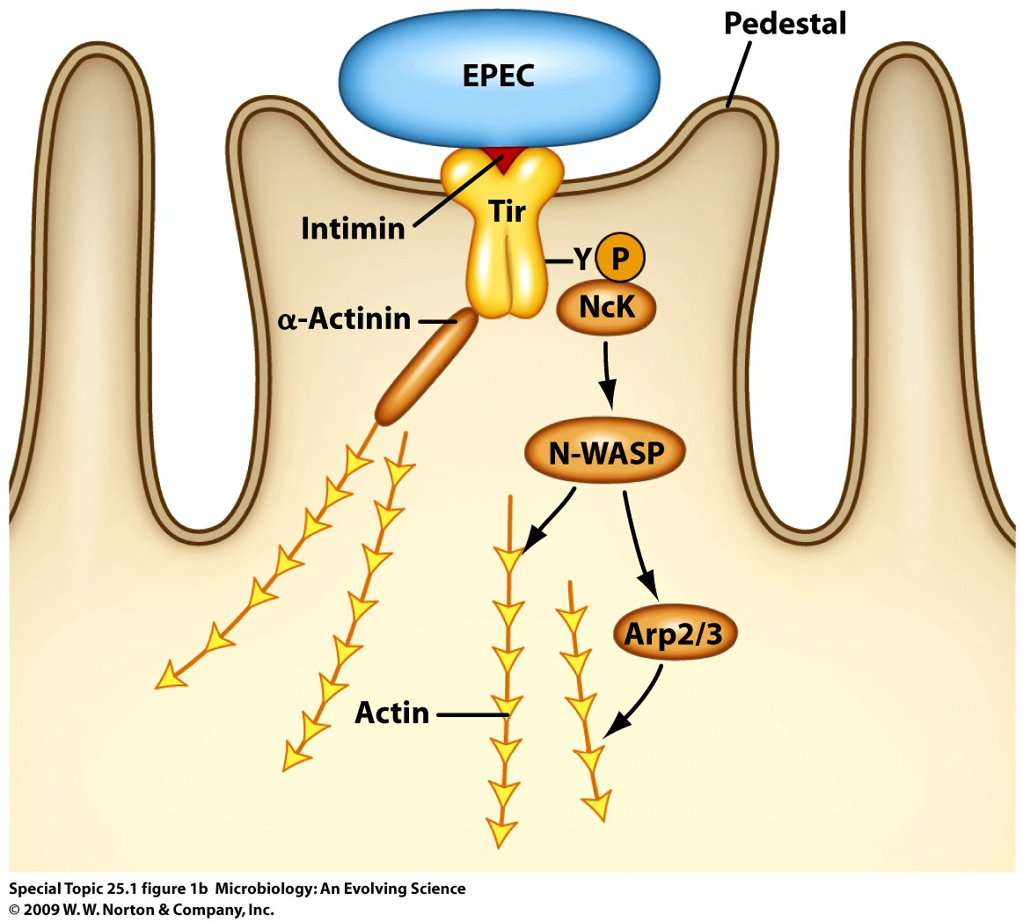
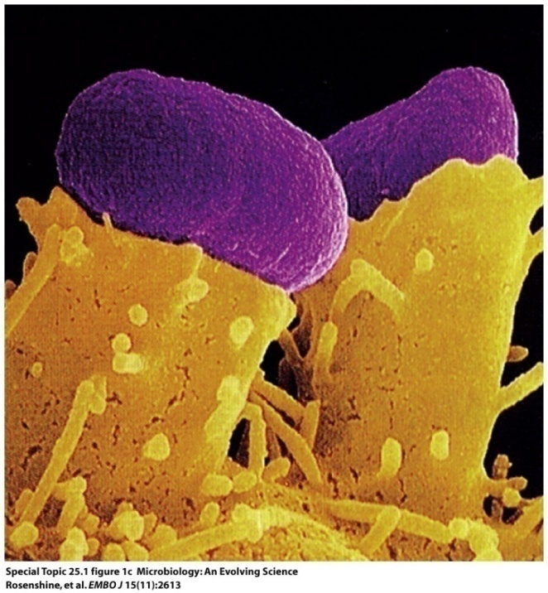
Formarea de piedestale
Imagine ME

Slide 13
6.1. Virulenţa
6.2. Toxinogeneza
Enterotoxinele(exotoxinele) Escherichiei coli enteropatogene au determinare plasmidică (sau se produce depresia unei gene după lizogenizare cu un fag temperat O-beta). Sunt descrise două enterotoxine: termolabilă LT („heat-labile-toxin”) şi termostabilă ST („heat-stabile-toxin”).
Exotoxinele sintetizate în cursul metabolismului bacterian(LT, ST, shiga – like) caracterizează anumite tulpini, şi anume: ETEC, EHEC/VTEC/STEC.
Endotoxina
Prezintă proprietăţile generale ale endotoxinelor bacteriilor intestinale (LPS).

Slide 14
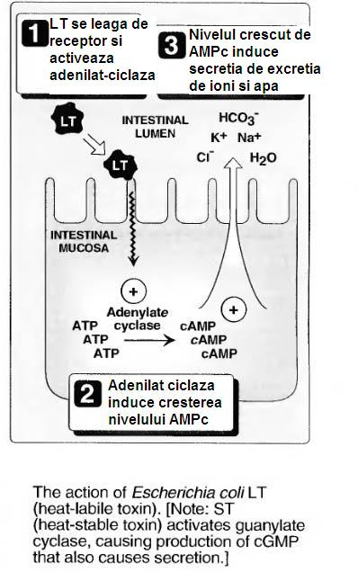
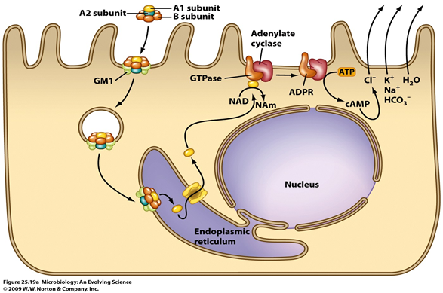
MECANISMUL DE ACTIUNE AL ENTEROTOXINEI LT

Slide 15
7. REZISTENŢĂ. SENSIBILITATE. VARIABILITATE GENETICĂ
7.1.Rezistenţa la factorii fizici şi chimici
Destul de rezistenţi la acţiunea agenţilor fizici şi chimici, persistă în mediul extern (aer, praf), ceea ce are importanţă în infecţiile intraspitaliceşti. Prezintă sensibilitate marcată faţă de concentraţiile crescute de citraţi din mediu. Pe această proprietate se bazează utilizarea în diagnosticul enterobacteriaceaelor a mediilor selective (Leifson, Istrate-Meitert), care, prin conţinutul mare de citraţi, inhibă parţial Escherichia coli, permiţând dezvoltarea, cu precădere, a Salmonellelor şi Shigellelor. Au sensibilitate variabilă la dezinfectantele uzuale.
7.2. Rezistenţa la chimioterapice
Escherichia coli prezintă sensibilitate la sulfamide şi antibiotice cu spectrul larg (streptomicină, cloramfenicol, kanamicină, neomicină). S-a notat, totuşi, fenomenul rezistenţei la chimioterapice (prin transfer de factor „R” sau prin selecţie de mutante rezistente). Selecţia duce, de asemenea, la apariţia de tulpini condiţionat patogene (în anumite circumstanţe de dezechilibru ecologic) în cadrul microbiocenozelor normale, cu declanşarea ulterioară de infecţii intestinale şi urinare grave.
7.3. Sensibilitatea la bacteriofagi
Uneori poate avea loc lizogenizarea tulpinilor de Escherichia coli (fag O-beta), acestea devenind producătoare de enterotoxină.
Bacteriocine - produc colicine, ceea ce are importanţă în colicinotipie.

Slide 16
8. BOALA LA OM
8.1. Habitat
Escherichia coli se găseşte ca saprofit în intestinul uman şi animal (colon în special), precum şi în flora faringelui. Selecţia de tulpini condiţionat-patogene din aceste populaţii saprofite duce la actualizarea clinică a unor infecţii diareice sau cisto-pielitice.
Datorită rezistenţei mari la variaţiile mediului, se găsesc foarte răspândite în aer, sol, ape poluate, suprafeţe, material moale, instrumentar.
De asemenea, există purtători de Eschirichia coli (intestin, faringe, căi genitale, căi urinare).

Slide 17
8. BOALA LA OM
8.2. Patogenie
Selecţia tulpinilor condiţionat-patogene (cu diverşi determinanţi antigenici), în anumite împrejurări, determină apariţia de enterite, infecţii urinare, meningite, mai ales la organismele umane cu rezistenţă scăzută (noi-născuţi, boli cronice degenerative etc). S-a demonstrat că tulpinile aparţinând serotipurilor OB enteropatogene sunt rezistente la fagocitoză. Şi la adulţi se întâlnesc gastroenterite severe cu Escherichia coli, izolându-se însă alte serotipuri decât cele izolate în caz de diaree malignă a noului-născut (exemple: serotipurile O₁₂₄H₃₀ şi O₁₄₈H₂₈).
Pe de altă parte, menţionăm şi lucrări recente care atestă legătura între lizogenizarea tulpinii de Escherichia coli (cu fag temperat O-beta) şi secreţia de enterotoxină.

Slide 18
a. Enteritele. Patotipurile diareigene de E.coli recunoscute sunt în număr de 6: enterotoxigen(ETEC), enterohemoragic(EHEC), enteroinvaziv(EIEC), enteroagregativ(EAggEC), enteropatogen(EPEC) şi anteroaderent difuz(DAEC). Exceptân EIEC, care are un mecanism de invazie identic cu Shigella, celelalte patotipuri de E.coli au o fază iniţială de adeziune la epiteliul intestinal, urmată sau nu de colonizarea intestinului.
a.1. Escherichia coli enterotoxigen(ETEC). Este agentul etiologic al unui sindrom diareic holeriform, întâlnit la copii în ţările subdezvoltate şi al “diareei călătorilor” la adulţi din ţările dezvoltate economic, care călătoresc în ariile endemice ale acestui patotip. Cele două tipuri de enterotoxine produse de ETEC – termolabilă LT I(imunogenă) şi termostabilă Sta(neimunogenă), sunt capabile să inducă o secreţie activă de lichid ăn lumenul intestinal, fără ca enterocitul să sufere alterări morfologice vizibile. Evidenţierea toxinelor se face rin metode radiometrice, imunoenyimatice, latex-aglutinare, coaglutinare.

Slide 19
a.2. Escherichia coli enterohemoragic(EHEC). Produce toxinele SLT I si SLT II prin conversie lizogenică, toxine asemănătoare structural toxinei Shiga(Shiga – like – toxins=SLT). După activitatea lor patogenă asupra celulelor VERO, mai sunt numite şi verotoxine(VT). Identificarea EHEC se face prin încadrarea în serogrupul O157(H7 pozitiv sau negativ) şi uneori O26 sau O111(reacţii de aglutinare) şi prin următoarele teste: citoliza asupra celulelor VERO, determinarea genelor care codifică SLT I si SLT II, determinarea genei eae A, care codifică intimina(proteină responsabilă de adeziunea celulară).
a.3. Escherichia coli enteroinvaziv(EIEC). Determină un sindrom diareic dizenteriform, întâlnit în special la adulti. Procesul invaziei are patru faze:
- penetrarea EIEC în celulele M din mucoasa colonului
- captarea de către macrofage şi eliberarea pe suprafaţa bazo-laterală a celulei intestinale
- multiplicarea activă a bacteriilor intra- si intercelular în submucoasă, prin intermediul fagocitelor în care supravieţuiesc
- moartea celulelor intestinale prin blocarea sintezei proteice şi a leziunilor citoplasmatice ireversibile
Identificarea EIEC se face in vitro, prin încadrarea într-una din grupele serologice cu ajutorul serurilor imune specifice(latex-aglutinare) sau prin deteminarea genei plasmidice ipa H, cu ajutorul PCR.

Slide 20
a.4. Escherichia coli enteroagregativ(EAggEC). Prezintă particularitatea de a se lega agregativ de enterocite. Determină diaree apoasă cu vărsaturi, la toate vârstele. În culturi de celule, s-a demonstrat capacitatea tulpinilor EAggEC de a invada ţesuturile(HeLa). La EAggEC a mai fost identificată o enterotoxină termolabilă(EALT) antigenic înrudită cu hemolizina E.coli, dar fără activitate hemolitică.
a.5. Escherichia coli enteropatogen(EPEC). A fost incriminată în etiologic unor pusee epidemice de diaree maligna la copii cu vârstă sub un an. Până în prezent, la acest patotip nu a fost evidenţiată o toxină, leziunile caracteristice asupra celulelor epiteliale intestinale sunt de tip: aderenţă – ştergere, respectiv aderarea fermă, în unele arii la suprafaţa celulelor, colonizarea intestinală şi ştergerea microvililor. Identificarea acestui patotip se face prin reacţie de identificare antigenică, cu serurile EPEC şi prin detectarea prezenţei genei eae A prin PCR, care tinde să înlocuiască reacţiie serologice.
a.6. Escherichia coli difuz aderent(DAEC). Are rol diareigen controversat, întrucât singurul factor de virulenţă la acest patotip este aderearea difuză de celulele HeLa şi de celulele epiteliale în culturi. Din punct de vedere clinic prezintă diaree apoasă şi vărsături, la toate vârstele. Adezinele identificate la DAEC sunt factorul F1845 şi adezina Afa D, care promovează internalizarea bacteriilor în celule, fiind supranumită invazină. Prezenţa grupului de gene Afa prin PCR reprezintă metoda de identificare a DAEC.

Slide 21
b. Infecţiile urinare. E.coli este de departe cel mai frecvent agent etiologic(peste 80%) al infecţiilor tractusului urinar, condiţia gazdei fiind primordială în instalarea ITU(diabet, imunodeficienţe, malformaţii urinare, uropatii obstructive, reflux vezico-urinar).
Factorii de uropatogenitate, recunoscuţi la E.coli uropatogen sunt:
- adezinele
- hemolizina, prevalentă la tulpinile izolate din ITU superior
- aerobactina, un chelator de fier, care permite multiplicarea E.coli în condiţiile feriprive ale tractului urinar
- factorul citotoxic necrozant I (CNF I) este o toxină proteică, ce determină formarea de celule multinucleate în unele linii celulare şi care prin efectul său citopatogen poate facilita răspândirea bilaterală a tupinilor uropatogene din tractul urinar spre şi din torentul sanguin.
- antigenele O – în mod particular 8 serogrupuri se întâlnesc frecvent printre tulpinile uropatogene: O1, O2, O4, O6, O7, O16, O18 şi O75. Antigenele O cresc presistenţa bacteriilor în tractul urinar
- antigenele capsulare. Studiile epidemiologice au relevat prevalenţa unui număr restrâns de antigene K în infecţiile urinare şi anume K1, K2, K5, K13 si K51. Tulpinile nefritogene produc mai mult antigen K, fapt ce imprimă infecţiei o severitate mai mare.
c. Infecţiile cutanate. Se poate produce mai ales suprainfecţia plăgilor postoperatorii, evoluţia fiind trenantă (are loc reabsorbţia toxinelor).
d. Meningita neonatală şi septicemia. Sunt produse de tulpinile de E.coli dotate cu structuri de suprafaţă care permit rezistenţa faţă de fagocitoză şi respectiv invazivitatea.

Slide 22
8.3. Imunitate
Nu apare o imunitate stabilă (discordanţa între titrul de anticorpi şi rezistenţa efectivă antiinfecţioasă) în colibaciloze. Apar totuşi anticorpi sistemici şi locali anti-enterotoxină LT, neutralizanţi (protectori?). În cazurile cu evoluţie cronică (infecţii urinare), este posibilă intervenţia imunităţii mediate celular.
8.4. Aspecte clinice
Enterita noului-născut („diareea malignă”). Apare la nou-născuţi sau sugari (maternităţi, servicii de pediatrie) cu transmitere de la purtătorii aparent sănătoşi. Evoluţia este, de regulă, gravă, cu mortalitate extrem de dezvoltată (tulpinile sunt rezistente la chimioterapice, se produce bacteriemie, deshidratare, şoc endotoxic, colaps vascular periferic). Sunt implicate serotipurile O₅₅B₅, O₁₁₁B₄, etc.
Meningita. După descărcări bacteriemice, în cadrul sindromului „diareei maligne” a noului-născut, se pot produce diseminări secundare la nivelul meningelui, cu evoluţie fatală la 100% din cazuri.
Infecţii urinare ascendente. În condiţii de rezistenţă scăzută a organismului, Escherichia coli patogen poate determina cistite, cistopielite, rezistente la tratamentul cu chimioterpice, cu evoluţie trenantă (subacută sau cronică). Dacă infecţia cuprinde corticala renală, poate apărea un abces care cuprinde parenchimul (pionefroză), cu compromiterea funcţională totală a organului.
Enterite. La adulţi determină enterite, cu alte serotipuri decât la copii şi anume OHK, de obicei prin disbacterie (tratament abuziv cu antibiotice per os). Formele grave se întâlnesc mai ales la indivizii cu reactivitate scăzută sau subnutriţi („gazde compromise”).

Slide 23
Infecţii cutanate. Sunt, mai ales, intraspitaliceşti, în secţiile de chirurgie, producând suprainfecţia plăgilor postoperatorii (evoluţie lungă, uneori cu semne generale de toxemie).
În anumite condiţii, Escherichia coli mai poate determina infecţii ale căilor biliare (colecistopatii, colangiopatii), peritonită, apendicită etc.
Diareea călătorilor. Anual, mai mult de un sfert de miliard de persoane călătoresc dintr-o ţară în alta. Din păcate, un număr semnificativ de călători prezintă o rapidă stare de deshidratare, numită „diareea călătorilor”. Aceasta este determinată de Escherichia coli enterotoxigenă în cele mai multe cazuri, deşi pot fi implicate şi specii de Salmonella şi Shigella.
9. DIAGNOSTIC DE LABORATOR: vezi Îndrumar lucrări practice

Slide 24
10. EPIDEMIOLOGIE. PROFILAXIE. TRATAMENT
Epidemiologie. Astăzi, atât enterita noului-născut, cât şi infecţiile urinare cu Escherichia coli patogen, reprezintă infecţii intraspitaliceşti, cu punct de pornire de la purtători aparent sănătoşi din personalul de îngrijire (maternităţi, servicii de pediatrie), ca şi de la obiecte sau instrumentar insuficient sterilizate (mai ales sondele, în servicii de urologie).
Focarele epidemice de E. coli O157:H7 se caracterizează pein sindrom hemolitic uremic cu morbiditate și mortalitate mare în rândul copiilor.

Slide 25
10. EPIDEMIOLOGIE. PROFILAXIE. TRATAMENT
Transmiterea E. coli, serotip O157:H7

Slide 26
10. EPIDEMIOLOGIE. PROFILAXIE. TRATAMENT
Profilaxia constă în depistarea purtătorilor aparent sănătoşi şi tratarea lor corectă, măsuri generale de igienă în staţionar, limitarea la minimum a circulaţiei personalului din afara spitalului în saloane etc. În cazul declanşării epidemiei de enterită a noului-născut într-o maternitate sau serviciu de pediatrie, secţia din spital va fi închisă şi se va proceda la dezinfecţia generală.
Tratamentul se aplică numai după rezultatul de la antibiogramă. În infecţiile urinare, potrivit cu acest rezultat, se poate încerca tratament cu nitrofurantoin, acid nolixidic, colimicină etc.
În infecţiile urinare se poate face autovaccin cu rezultate bune. Tratamentul cu bacteriofagi anti-coli a dat rezultate inconstante. Dacă infecţia a invadat rinichiul, supuraţia este rebelă (antibioticul pătrunde greu, chiar dacă germenul este sensibil la tratarea in vitro). De aceea, în aceste cazuri, este preferat tratamentul chirurgical.

Slide 27
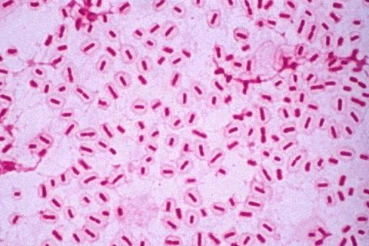
KLEBSIELLA
1. ÎNCADRARE TAXONOMICĂ
Ordinul: Eubacteriales; familia: Enterobacteriaceae; tribul: Klebsielleae; genul: Klebsiella; specia: Klebsiella pneumoniae.
2. CARACTERE MORFOLOGICE
Sunt bacili Gram negativi, groşi, capsulaţi.
Frotiu din produs patologic colorat Gram - Klebsiella

Slide 28
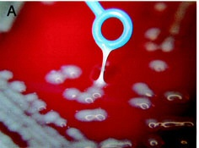
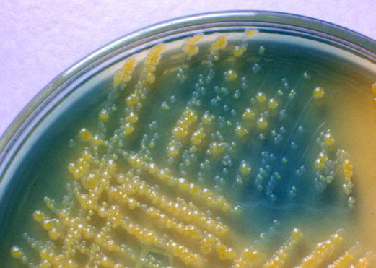
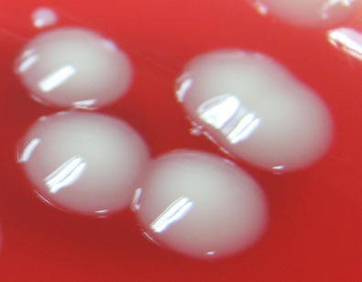
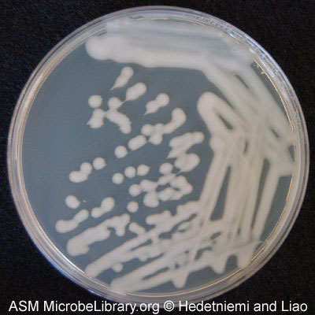
Klebsiella
Caractere de cultură
După 24 ore de la însămînţare şi incubare la 37°C pe mediile de cultură lichide (bulion glucozat) produce o tulburare uniformă a masei mediului, iar pe cele solide selective cu lactoză, determină colonii mari de 2-3 mm, rotunde, opace, convexe, cu aspect mucos, filant, lactoză pozitive, cu fenomen de cameleonaj.
Mediu lichid
Mediul MacConkey
Mediul CLED
Fenomen de cameleonaj
Mediul geloză sânge
Mediul geloză lactozată

Slide 29
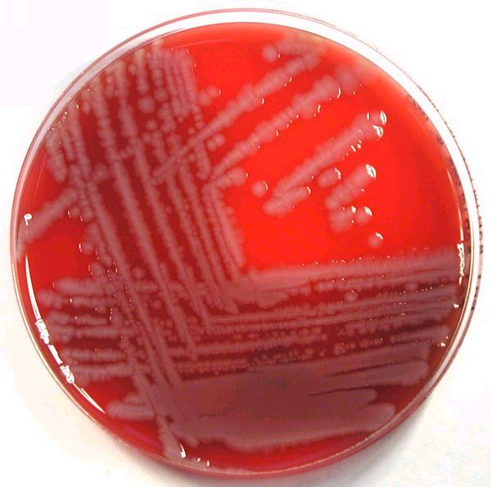
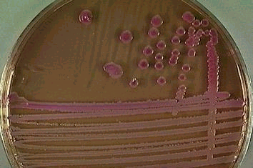
Colonii de Klebsiella pe geloză sânge
Colonii lactoză pozitive de Klebsiella pe mediul MacConkey

Slide 30
KLEBSIELLA
4. CARACTERE METABOLICE
Fermentează cu producere de gaz: glucoza, lactoza, zaharoza. Nu fermentează inulina. Uneori, aciditatea produsă prin fermentare este tranziorie („fenomenul de cameleonaj”).
Nu produc indol; nu produc hidrogen sulfurat; folosesc citratul ca unică sursă de carbon; reduc nitraţii la nitriţi; reacţia roşu-metil este negativă, reacţia Voges-Proskauer pozitivă; produc urează.
5. CARACTERE ANTIGENICE
Prezină un antigen somatic O şi un antigen capsular K (ambele termostabile). Pe baza antigenului O s-au descris cinci grupe antigenice, iar pe baza antigenului capsular K s-au descris 72 fracţiuni antigenice.

Slide 31
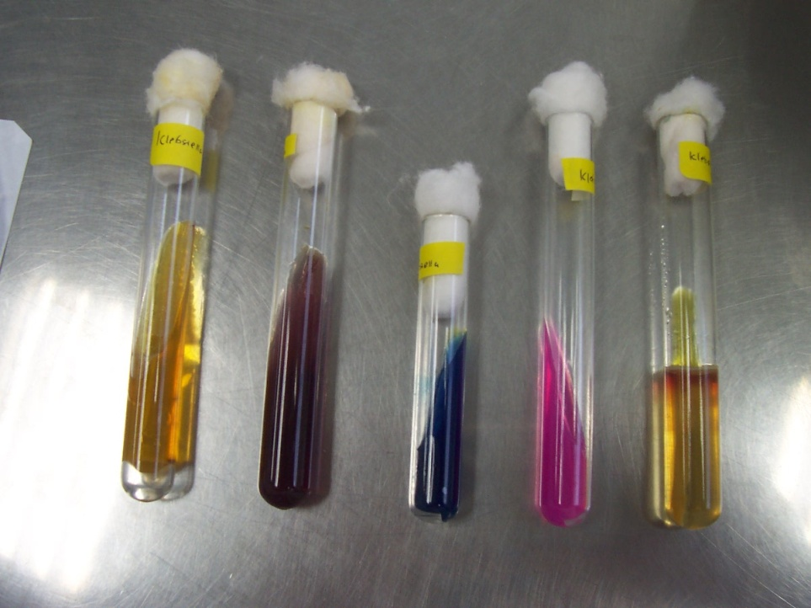
KLEBSIELLA
Caractere biochimice
Fermentează zaharurile: glucoză cu gaz, lactoză, zaharoză
LIA (Lizină Indol Agar)
Uree +
Citrat +
Roşu metil –
Voges Proskauer +
Indol -
Mobilitate

Slide 32
Klebsiella pneumoniae

Slide 33
6. CARACTERE DE PATOGENITATE
Este un germen condiţionat-patogen.
Virulenţa depinde de capsulă (antigenul K de înveliş), ce îi conferă protecţie antifagocitară.
Toxinogeneza se manifestă prin endotoxină (antigen somaic O).
7. REZISTENŢĂ. SENSIBILITATE. VARIABILITATE GENETICĂ
Sunt germeni relativ rezistenţi în mediul extern. În ultimul timp s-au selectat tulpini rezistente la antibiotice (mai ales în infecţiile urinare).

Slide 34
8. BOALA LA OM
a. Infecţii pulmonare purulente, ca floră de invadare secundară, în bronşiectazie, cu evoluţie cronică.
b. Pneumonie, asemănătoare clinic cu pneumonia pneumococică (evoluţie acută sau subacută; expectoraţii cu spută ruginie, gelatinoasă). Deseori, pneumonia cu Klebsiella se complică, dând abces pulmonar cu localizare predilectă în zonele de parenchim cu edem, ceea ce s-a demonstrat a fi consecinţa împiedicării fagocitozei locale datorită prezenţei capsulei microbiene.
c. Infecţii urinare. Alături de Escherchia coli, Pseudomonas aeroginosa şi Proteus, Klebsiella pneumoniae poate fi agentul cauzal al unor infecţii urinare.
d. Infecţii septicemice şi meningită (mai ales la copii mici, cu rezistenţă scăzută).

Slide 35
9. EPIDEMIOLOGIE. PROFILAXIE. TRATAMENT
Sunt valabile problemele infecţiilor interioare. Tratamentul se realizează după indicaţiile antibiogramei.
În patologia umană, mai pot interveni şi alte specii ale genului Klebsiella şi anume:
Klebsiella ozenae, agentul etiologic al bolii numită „ozenă” (rinită atrofică, fetidă);
Klebsiella rhinoscleromatis, agentul rinoscleromului (inflamaţie cronică, cu formare de granulom distructiv la nivelul cavităţii nazale şi faringelui).

Slide 36
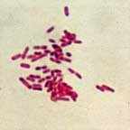
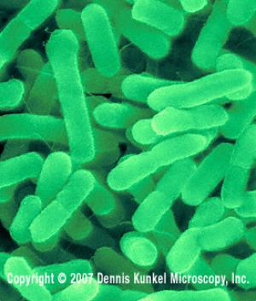
GENUL PROTEUS
1. ÎNCADRARE TAXONOMICĂ
Ordinul: Eubacteriales; familia: Enterobacteriaceae; genul: Proteus. Există mai multe specii, din care menţionăm mai frecvente pentru ţara noastră Proteus vulgaris, Proteus mirabilis, Proteus morgani. Mai rar se întâlneşte Proteus rettgeri.
2. CARACTERE MORFOLOGICE
Bacili Gram negativi, cu capete rotunjite, extrem de mobili (cili petrichi), necapsulaţi, nesporulaţi.
Colorație Gram
Microscopie electronică

Slide 37
GENUL PROTEUS
3. CARACTERE DE CULTURĂ
Germenii din grupul Proteus sunt nepretenţioşi. Ei cultivă bine pe medii simple (bulion, geloză, etc). Datorită extremei mobilităţi, pe mediul cu geloză înclinată prezintă fenomenul de „căţărare” şi, respectiv, de „invazie”. Cultura de Proteus evoluează rapid „în pânză”, acoperind întreaga suprafaţă a gelozei. Acest fenomen poate împiedica dezvoltarea pe mediu a altor specii bacteriene, creând dificultăţi în diagnosticul bacteriologic al unor infecţii, în special intestinale.
Un alt fenomen este cel de „demarcaţie”- antagonism bacterian in vitro între germenii aparţinând aceluiaşi gen: dacă pe aceeaşi placă Petri cu geloză se cultivă concomitent două specii de Proteus, cultura ambelor specii va avea tendinţa invadării mediului; la un moment dat, la locul de întâlnire între cele două „pânze” de cultură, apare o linie de inhibiţie reciprocă a creşterii.
Pe medii selectice pentru Enterobacteriaceae, care conţin lactoză şi citrat de fier, datorită faptului că Proteus este lactozo-negativ şi hidrogen sulfurat pozitiv, coloniile de Proteus prezintă un aspect caracteristic în „ochi de pisică”, colonii verzui, cu marginea uşor alburie (lactozo-negativi) şi cu centru negru; prezintă fenomenul de „cameleonaj” (în timp, pot deveni lactozo-pozitivi).

Slide 38
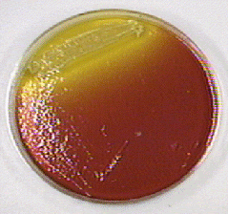
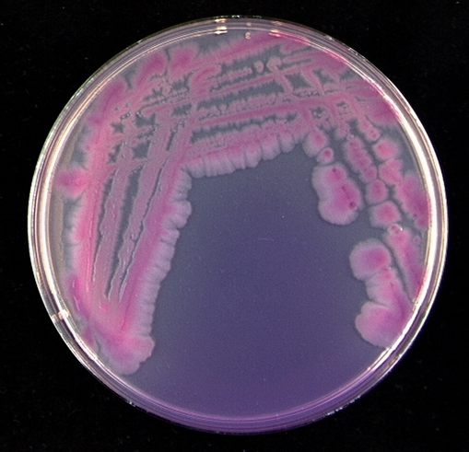
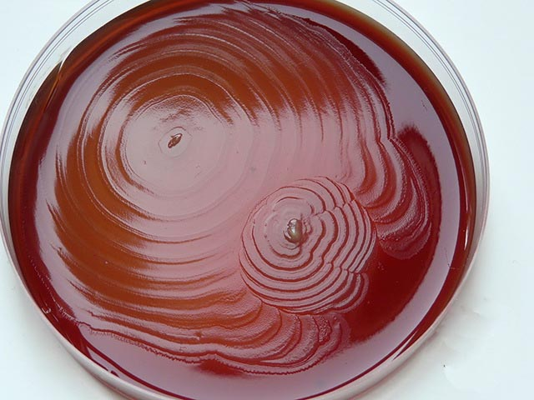
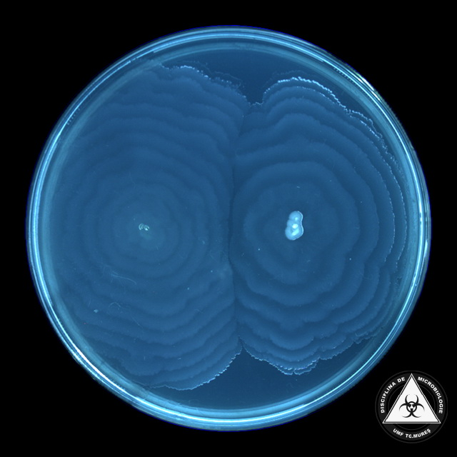
Proteus
Mediu CLED
Invazie pe geloză sânge
XLD agar (Xiloza Lizina Dezoxicolat)
Proteus spp. Geloză lactozată Fenomen Dienes prezent

Slide 39
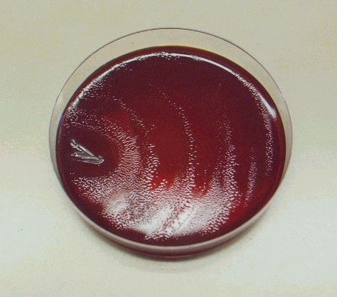
Fenomenul de invazie - Proteus
Fenomenul de demarcaţie.

Slide 40
Fenomenul de invazie

Slide 41
4. CARACTERE METABOLICE
Germenii grupului Proteus sunt nepretenţioşi. Nu fermentează lactoza, produc hidrogen sulfurat. Cele mai importante reacţii metabolice pentru diagnostic, sunt: producerea de urează şi, respectiv, producerea de fenilalanin-dezaminază. În ceea ce priveşte formarea de indol din triptofan, reacţia este variabilă, în funcţie de specie şi de tulpină.
- TSI: glucoză pozitiv, lactoză negativ, H₂S pozitiv (seamănă cu Salmonella).
- MIU: mobilitate pozitiv, indol-variabil, urează pozitiv (diferenţiere faţă de Salmonella).

Slide 42
Proteus-caractere biochimice
Proteus spp. TSI: G+, L-, Z- SIM: H2S+, I variabil, M+ Uree: + Simmons citrat: +
oxidază negativ
TSI
Mobilitate
Uree
Citrat
TSI MIL Urea Citrate ODC
P.mirabilis K/AG⁺ +/-/-/+ + d +
P.vulgaris K/AG⁺ +/+/-/+ + - -
Dezamineaza 3 amino acids :tryptophan, phenylalanina,si lysina
Decarboxileaza ornitina
Elaborează enzime cu caracter proteolitic (participă la procesul de putrefacţie

Slide 43
Proteus vulgaris

Slide 44
5. CARACTERE ANTIGENICE
Conţin un antigen somatic O şi un antigen flagelar H. Pe baza antigenului somatic O au fost descrise 49 grupe sau, după o altă clasificare, 12 tipuri antigenice, notate cu X₂, X₁₉, XL, XK şi A-H.
6. CARACTERE DE PATOGENITATE
În general, Proteus constituie un exemplu de germen saprofit, care populează flora normală a microbiocenozei umane, mai ales intestinale. În anumite condiţii, se pot selecta tulpini condiţionat-patogene, care determină infecţii aparente clinic (enterite, infecţii urinare). În aceste cazuri, patogenitatea se exprimă atât prin virulenţă, cât şi prin toxinogenoză.

Slide 45
7. REZISTENŢĂ. SENSIBILITATE. VARIABILITATE GENETICĂ
Germenii Proteus rezistă relativ bine la acţiunea factorilor fizici şi chimici ai mediului aparent.
În ceea ce priveşte sensibilitatea la chimioterapice, trebuie menţionat că, în cazul germenilor din genul Proteus, fenomenul de selectare de mutante şi de tulpini antibiotico-rezistente, în urma tratamentului abuziv cu chimioterapice cu spectru larg, reprezintă una din cauzele importante ale apariţiei infecţiilor urinare sau intestinale intraspitaliceşti, rebele la tratament.
8. BOALA LA OM
Exacerbarea patogenităţii germenului la „gazde compromise” determină apariţia infecţiilor de tip „oportunistic”.
Speciile saprofite nu determină îmbolnăviri.
Selecţia de tulpini condiţionat-patogene în urma tratamentului oral cu antibiotice cu spectru larg, a dus la apariţia unei patologii „particulare” cu Proteus: infecţii urinare intraspitaliceşti (cistopielite, cistite, chiar pionefroze) la adulţi; enterite acute grave, la copii; infecţii purulente ale pielii (plăgi postoperatorii) cu miros putrid. Aceste afecţiuni sunt greu de stăpânit, datorită rezistenţei înalte a germenilor infectanţi la chimioterapicele uzuale.
9. DIAGNOSTIC DE LABORATOR: vezi Îndrumar lucrări practice

Slide 46
10. EPIDEMIOLOGIE. PROFILAXIE. TRATAMENT
Germenii condiţionat patogeni din genul Proteus domină astăzi patologia infecţiilor urinare bacteriene, rezistente la antibiotice. Contaminarea este intraspitalicească, în servicile de urologie. Conduita corectă este detectarea infecţiilor intraspitaliceşti, aplicarea tratamentului numai pe baza indicaţiilor antibiogramei, sterilizarea corectă a instrumentarului şi materialului de efectuare a pansamentelor, dezinfecţie periodică a serviciului spitalicesc, etc.
Tulpinile de Proteus izolate de la cazuri cu infecţii urinare sau intestinale sunt rezistente la cloramfenicol, tetracicline. Se aplică cu succes tratamentul cu gentamicină, septrin, neomicină, nitrofurantoin, acid nalidixic, etc.

Slide 47
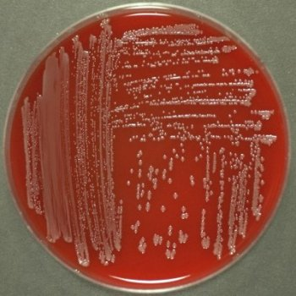
GENUL CITROBACTER
Sunt înrudite antigenic cu salmonellele. Prezintă anumite diferenţe biochimice faţă de salmonelle (unele tulpini fermentează lent lactoza, testul la malonat poate fi pozitiv, etc).
Rezervorul de germeni este reprezentat de animale (mamifere domestice, păsări de curte, etc). Sunt geremeni condiţionat-patogeni, determinând boală manifestă clinic la „gazde compromise” (gastroenterită, osteomielită, supuraţii ale plăgilor postoperatorii, infecţii urinare, meningite neonatale) sau stare septică (infecţie generalizată, gravă).
Dintre speciile frecvent întâlnite în patologia umană cităm Citrobacter freundii(determină septicemii accidentale posttransfuzionale) – reprezintă un patogen intestinal, C.diversus, semnalat în septicemii, meningite neonatale, C.farmerii, C.amalonaticus.
Este un bacil Gram negativ mobil, pe mediile de cultură slab selective determină colonii mari, lactozo-negative, asemănătoare cu cele de Proteus. Biochimic fermentează glucoza şi nu fermentează lactoza si zaharoza, produc hidrogen sulfurat, nu produc lizin-decarboxilază şi nici fenilalanin-dezaminază.
Citrobacter
Geloză-sânge

Slide 48
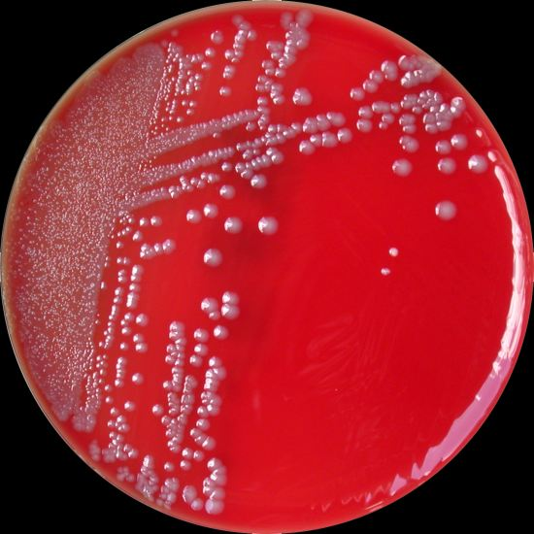
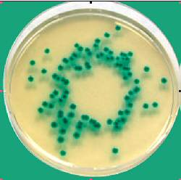
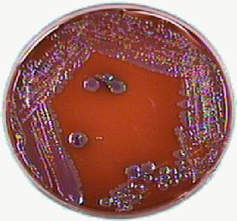
GENUL ENTEROBACTER
Reprezintă un grup de enterobacterii mobile. Sunt ocazional patogene, putând fi întâlnite în spută, urină, exudate purulente. Sunt bacili Gram negativi mobili, cresc pe medii simple, dând colonii mari de 2-3 milimetri de tip S, rotunde, lactozo-pozitive, fermentează glucoza cu formare de gaz, nu produc hidrogen sulfurat, nu fermentează lactoza şi zaharoza, indol negative.
Speciile cu interes medical sunt reprezentate de Enterobacter aerogenes şi E.cloacae.
Colonii pe geloză-sânge
Colonii pe MacConkey
Colonii iridescente pe EMB agar

Slide 49
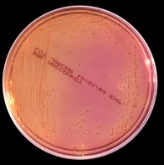
GENUL HAFNIA
Constituit dintr-o singură specie – H.alvei, reprezintă o grupare de enterobacterii mobile, izolată la om din materiile fecale. Patogenitatea ei este discutată, posibila implicare fiind în traheobronşite postintubaţie, ori în infecţii de tract urinar.
Creşte pe medii uzuale, determinând colonii S mari, lactozo-negative. Sunt bacterii mobile, Gram negative, care fermetează glucoza fără gaz, nu produc hidrogen sulfurat, lizindecarboxilază pozitiv, indol negativ, fenilalanin-dezaminază şi indol negativ.

Slide 50
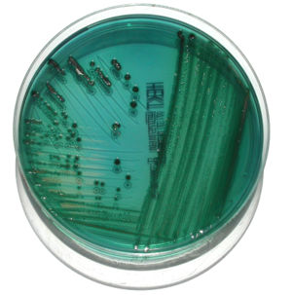
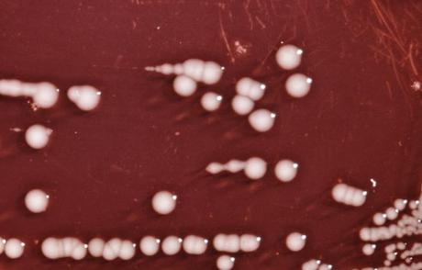
GENURILE PROVIDENCIA ȘI MORGANELLA
Genurile Providencia şi Morganella, recent reconsiderate ca gen aparte, fac parte din enterobacteriile mobile, urează pozitiv, fenilalanin-dezaminază pozitiv şi indol pozitiv.
Cresc uşor pe mediile de cultură slab şi moderat selective, dând colonii de tip S, lactozo negative.
Spre deosebire de Proteus, nu produc invazie pe mediile de cultură.
Sunt cunoscute ca agenţi etiologici ai unor infecţii urinare postoperatorii.
Providencia - Mediul XLD agar
Morganella - Mediu Hectoen

Slide 51
SERRATIA
Reprezintă un grup de enterobacteriacee mobile, care a fost considerat multă vreme ca organism saprofit, cu răspândire ubicuitară în apă, alimente, sol. S-au semnalat în ultima vreme numeroase îmbolnăviri accidentale şi infecţii spitaliceşti, cu caracter epidemic, afectând de obicei organismele handicapate. În mediu spitalicesc a fost izolată din sistemele de administrare a oxigenului şi aerosolilor, din aparate pentru respiraţie controlată, din loţiunile dezinfectante.
A fost de asemenea izolată din prelevatele conjunctivale de la persoanele purtătoare de lentile de contact.
Dintre speciile implicate în patologia umană, speciile cel mai frecvent întâlnite au fost Serratia marcescens, S.rubidaea.
Sunt bacili Gram negativi cu cili, deci mobili, toate speciile cresc pe medii nutritive simple, pe mediile gelozate bogate în peptone şi aminoacizi S.marcescens şi S.rubidaea dezvoltă un pigment roşu, care este mai evident după 3-5 zile, la 25-30 de grade Celsius. Pe mediile slab şi moderat selective, S.marcescens determină colonii lactozo-negative mari, bombate, de tip S.
Din punct de vedere biochimic, fermentează glucoza fară gaz, nu fermentează lactoza, nu produc hidrogen sulfurat, indol negativ, fenilalanin-dezaminază negativ.

Slide 52
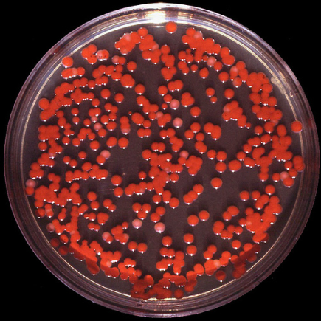
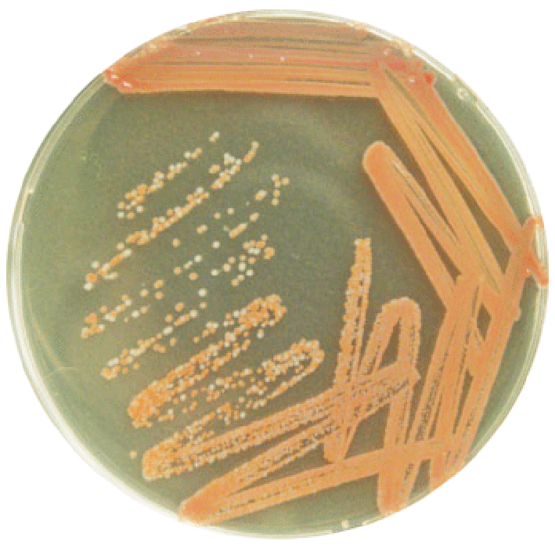
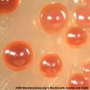
Serratia marcescens
Caractere de cultură
Pe mediile de cultură gelozate, după o incubare de 3-5 zile la 25-30°C, apar colonii caracteristice palid roşietice deoarece specia este pigmentogenă (produce un pigment de culoare roşie nedifuzibil în mediu).
Pe med.geloza-sange dezvolta colonii hemolitice
Pe mediile selective lactozate dezvolta colonii lactoza negative.
Pe mediile cu galbenus de ou formeaza colonii lecitinaza pozitive

Slide 53
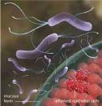
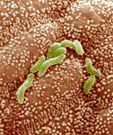
HELIOBACTER PYLORI
1. ÎNCADRARE TAXONOMICĂ
Evidenţiat în 1982 prin examen microscopic şi cultură din biopsii ale mucoasei gastrice de către Warren şi Marshall (Australia). Iniţial a fost inclus în genul Campylobacter (Campylobacter pylori), apoi studiile de taxonomie l-au încadrat într-un gen nou Helicobacter. Normal mucoasa gastrică nu este colonizată cu bacterii, datorită pH-ului foarte acid al secreţiei gastrice (1-4), flora bacteriană introdusă odată cu alimentele fiind distrusă.

Slide 54
HELIOBACTER PYLORI
La condiţiile ostile oferite de stomac, H. pylori este bine adaptat, capabil să colonizeze cronic mucoasa gastrică, îndeosebi cea antrală. Trei factori fac posibilă această colonizare:
producerea de urează în cantitate mare, care hidrolizează ureea cu eliberare de amoniac care tamponează pH-ul acid;
forma spiralară şi prezenţa flagelilor unipolari care îi permit traversarea stratului de mucus pentru a ajunge la nivelul celulelor mucoasei gastrice unde pH-ul este aproape de neutralitate;
prezenţa de adezine pe suprafaţă celulei bacteriene, ce realizează fixarea specifică, exclusiv la nivelul receptorilor celulelor epiteliului gastric.
Odată stabilit în stomac, H. pylori produce o protează ce modifică mucusul gastric şi reduce capacitatea acidului de a difuza prin mucus. El poate persista toată viaţa chiar, dispariţia sa spontană fiind condiţionată de instalarea gastritei atrofice cu metaplazie intestinală ce determină dispariţia receptorilor celulari. Această persistenţă este posibilă prin faptul că bacteria este capabilă să reziste la fagocităză şi la apărarea umorală locală. Prezenţa H. pylori pe suprafaţa mucoasei gastrice se însoţeşte întotdeauna de un infiltrat inflamator (limfocite, plasmocite, PMN), cu apariţia gastritei tip B.

Slide 55
2. CARACTERE MORFOLOGICE
Bacili sub formă de virgulă, Gram negativi prezenţi la nivelul mucoasei gastrice. Sunt mobili şi puternic producători de urează.
3. CARACTERE DE CULTURĂ
Se cultivă pe medii selective, la 37°C în atmosferă de 5% O₂ şi 10% CO₂ şi atmosferă umedă, cu examinarea culturilor 3-7 zile. Cultura poate fi limitată de terapia instituită deja, de contaminarea cu alte bacterii sau alţi factori. Determină colonii mici, transparente, crescând la un pH de 6-7.
4. DIAGNOSTIC DE LABORATOR
Metode invazive ce permit evidenţierea H. pylori la nivelul biopsiilor de mucoasă gastrică:
examen microscopic: bacili spiralaţi Gram negativi la nivelul mucoasei gastrice;
testul ureazei: decelarea prezenţei ureazei produse de H. pylori din fragmentul biopsic, prin plasarea lui într-un mediu cu uree 2% şi roşu fenol ca indicator de pH (testul comercial CLO-test);
cultura pe medii specifice cu evidenţierea după 3-7 zile a coloniilor specifice.

Slide 56
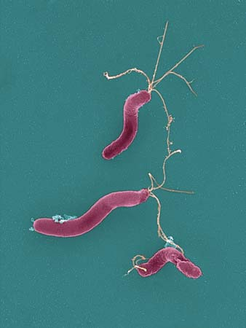
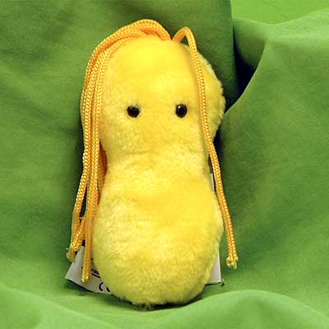
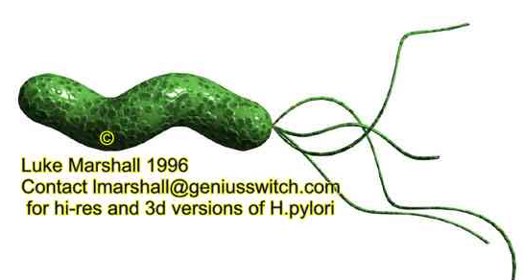
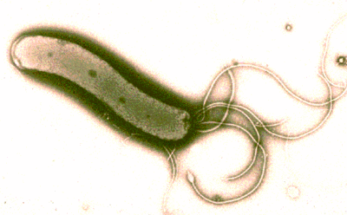
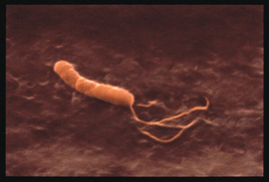
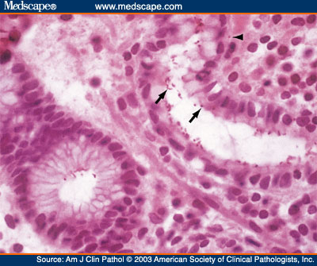
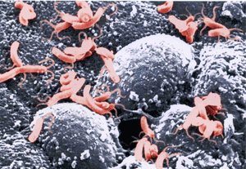
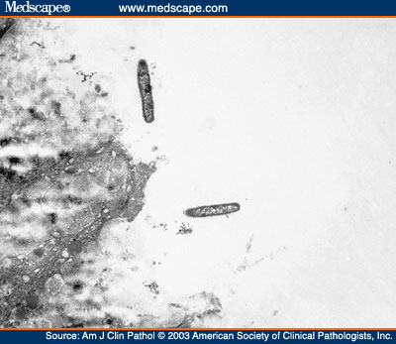
Morfologie
bacterii Gram negative
lungime 3- 5 microni,
diametru 0.5 microni
încurbate sau spiralate
Mobili, prezintă 4-6 flageli localizaţi
la un pol
la microscopul electronic
pot avea forma literei S
sau pot fi cocoide
HP – reacţia imunoperoxidazei
HP în mucoasa gastrică
(acetat de uraniu şi citrat de plumb, 45,000 X)

Slide 57
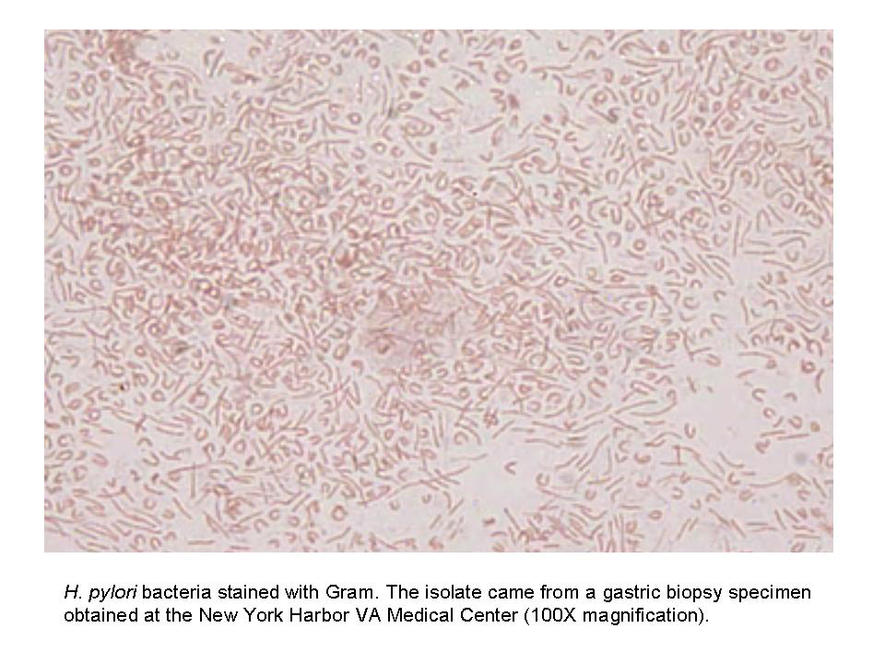
Biopsie din mucoasa gastrică, coloraţie Gram – H. pylori. Microscopie optica

Slide 58
Colonizarea mucoasei gastrice de către H. Pylori. Microscopie electronica.

Slide 59
Helicobacter pylori - morfologie
Examen direct coloratia Warthin-Starry -
celule epiteliale secretoare de mucus gastric
Impregnare argentică a celulelor secretoare de mucus gastric (1000 X)
Coloraţie Hematoxilina - Eozină
Metoda imunoperoxidazei

Slide 60
HP - caractere de cultura şi biochimice
Pentru cultivare se utilizeaza o gama larga de medii care trebuie suplimentate cu sange 10% si agenti antimicrobieni pentru a preveni contaminarea fungica si bacteriana.
Incubare la 37ºC în microaerofilie (CO2 10%, N 85%, O2 5%), timp de peste 7 zile, cu prima citire la 3 zile
colonii de tip S, translucide, de 1-2 mm
Oxidazo şi catalazo pozitive
nu descompun zaharurile
descompun ureea din mediu în 5-20 de min.
testul ureazei este principalul test screening
Biotiparea a evidenţiat 40 de biotipuri

Slide 61
Helicobacter pylori - patogenie

Slide 62
Metode neinvazive
Sunt tehnici indirecte, care nu necesită endoscopie, constând în decelarea în ser a anticorpilor anti H. pylori de tip IgG care însoţesc infecţia. Se practică: tehnica ELISA sau teste rapide cromatografice sau de latex aglutinare, ţinând cont că bolnavii infectaţi cu Heliobacter pylori dezvoltă anticorpi de tip IgM, dar şi anticorpi IgG şi IgA locali la nivelul mucoasei gastrice, aceştia menţinându-se la titruri ridicate în infecţii cronice.

Slide 63
Decelarea anticorpilor anti-HP

Slide 64
Testul respirator cu uree

Slide 65
5. EPIDEMIOLOGIE
Infecţia cu H. pylori este cea mai frecventă şi persistentă infecţie din lume, care afectează ½ din populaţia globului. Este prezent la nivelul mucoasei gastrice la mai puţin de 20% din persoanele sub 30 de ani, dar prezenţa creşte la 40-60% pentru persoanele de peste 60 de ani.
Sursa de infecţie este reprezentată de om, calea de transmitere este fecal-orală şi oral-orală prin contact strâns intrafamilial, bacteria având o rezistenţă scăzută în mediul extern.

Slide 66
PSEUDOMONAS AERUGINOSA
1. ÎNCADRARE TAXONOMICĂ
Ordinul: Pseudomonadales; familia: Pseudomonadaceae; genul: Pseudomonas; specia: Pseudomonas aeruginosa. Specia este cunoscută şi sub numele de Bacillus pyocyaneus ( bacilul piocianic).
2. CARACTERE MORFOLOGICE
Bacili Gram negativi, mobili, cu cili dispuşi polar.
3. CARACTERE DE CULTURĂ
Bacilul piocianic cultivă uşor pe medii uzuale. Caracteristică în cultură este producerea de pigmenţi: colorarea în verde a bulionului sau colorarea în albastru-verde a coloniilor pe medii solide, colorarea în verde strălucitor a coloniilor pe unele medii solide. Pe medii solide, coloniile de bacil piocianic, pigmentate, mai prezintă şi un alt caracter: aderenţa lor marcată la suprafaţa mediului. Pe mediile solide cu sânge, se produce hemoliză în jurul coloniilor.
Atât pe mediile lichide, cât şi pe cele solide, cultura de Pseudomonas aeruginosa exală un miros caracteristic plăcut, aromat de „flori de tei”.
Reacţia citocromoxidazei este pozitivă.

Slide 67
Figura 29: Cili polari lofotrichi la Pseudomonas

Slide 68
Figura 30: Morfologia Ps. aeruginosa în coloraţia Gram: stânga-frotiu din cultură pură; dreapta-frotiu din produs patologic

Slide 69
PSEUDOMONAS
CARACTERE MORFOLOGICE
Bacili Gram negativi, mobili prin flageli situaţi polar
Capsulaţi (polizaharid capsular – LPS)
Nesporulaţi.
Microscopie optică
Frotiu colorat Gram
Microscopie electronică

Slide 70
Figura 31: Tipuri de colonii de Pseudomonas aeruginosa

Slide 71
Figura 32: Colonii lactozo-negative de Ps. aeruginosa pe mediul Istrate-Meitert
Figura 33: Aspectul coloniilor de Ps. aeruginosa pe geloză simplă

Slide 72
Figura 34: Alcalinizarea mediului TSI de catre Pseudomonas. (stânga - mediu neinoculat; dreapta - cultura de Pseudomonas)

Slide 73
CARACTERE DE CULTURĂ- Ps.aeruginosa
Mediul gelozat Cetrimide
Geloză nutritivă
Mediul MacConkey
Geloză simplă
pigment solubil (piocianină)
Geloză simplă
Colonii mucoase
Mediul geloză sânge

Slide 74
4. CARACTERE ANTIGENICE
Bacilul piocianic, ca şi ceilalţi reprezentanţi ai genului Pseudomonas, prezintă un antigen comun, antigenul somatic O.
5. CARACTERE DE PATOGENITATE
Bacilul piocianic poate exista în mediul extern (sol, apă, dejecte, aer) ca şi în intestinul uman, ca saprofit. În unele condiţii, devine patogen, datorită tratamentelor abuzive cu antibiotice. Patogenitatea se realizează atât prin toxinogeneză, cât şi prin virulenţă.
6. REZISTENŢĂ. SENSIBILITATE. VARIABILITATE GENETICĂ
Prezintă o rezistenţă remarcabilă la acţiunea factorilor fizici ai mediului extern (uscăciune, variaţie de temperatură), ceea ce îi asigură rezistenţa pe obiecte, instrumentar, în aerul saloanelor de spital, etc. Bacilul piocianic este un exemplu de rezistenţă fenotipică la chimioterapice. Tratamentele abuzive cu chimioterapice au favorizat, prin diminuarea florei bacteriene de asociaţie, sensibilă, apariţia infecţiilor cu Pseudomonas aeruginosa, mai ales în mediul spitalicesc.
7. BOALA LA OM
Altădată considerat un saprofit banal, astăzi, bacilul piocuianic reprezintă o problemă, determinând infecţii rebele la tratament, ca de exemplu: infecţii urinare, trenante; infecţii purulente (puroi de culoare verde-albăstrui, cu miros aromat); rareori meningite, cu evoluţie gravă; în condiţii de rezistenţă scăzută a organismului, pot apărea infecţii generalizate (septicemii) cu bacil piocianic. Majoritatea acestor forme au un pronunţat caracter intraspitalicesc.

Slide 75
FACTORI DE PATOGENITATE
VIRULENŢĂ
Pilli - rol în aderenţă
Capsula polizaharidică– rol antifagocitar
Elastaza – distruge eleastanul din peretele vaselor sanguine
Proteaza alcalină– rol în distrugerea ţesuturilor
Fosfolipaza C – lizează lipidele şi lecitina din ţesuturi
Hemolizina
Multirezistenţă la antibiotice şi dezinfectante
Factorii de virulenţă ai Ps. aeruginosa
TOXINOGENEZA
Endotoxina– LPS – produce sindromul septic
Exotoxin A – blochează sinteza proteică în celulele eucariote
Exoenzima S – termostabilă, inhibă sinteza proteică

Slide 76
ASPECTE CLINICE – INFECŢII CU Ps. aeruginosa
Foliculită
(rash cutanat)
Infecţii cutanate la
membrul inferior
Escare cutanate asociate septicemiei
Intertrigo

Slide 77
8. DIAGNOSTIC DE LABORATOR: vezi Îndrumar lucrări practice
9. EPIDEMIOLOGIE. PROFILAXIE. TRATAMENT
Astăzi, infecţiile intraspitaliceşti cu Pseudomonas aeruginosa reprezintă o problemă importantă, epidemiologică şi clinică. Infecţiile urinare, cele purulente, meningitele etc, ocupă un loc important în patologia de spital, atât datorită tratamentelor masive cu chimioterapice şi multirezistenţei speciei Pseudomonas aeruginosa, cât şi rezistenţei marcate a germenului la condiţiile mediului, ceea ce implică unii factori de răspândire: dezinfecţie insuficientă a încăperilor de spital; nerespectarea circuitelor de deplasare a persoanelor în serviciile de chirurgie generală, urologie şi pediatrie; sterilizarea incorectă a instrumentelor etc.
Profilaxia se referă la măsuri de igienă generale, tratament raţional cu chimioterapice şi limitarea răspândirii infecţiilor, regulile profilaxiei pentru infecţiile de spital fiind valabile şi pentru bacilul piocianic. Vaccinarea antipiocianică se poate folosi profilactic în secţiile clinice de arşi.
Polimixina este singurul chimiterapic la care e sensibil acest bacil, dar are o mare toxicitate pentru om.

Slide 78
ACINETOBACTER
Face parte din ordinul Pseudomonadalaes şi reprezintă flora saprofită de pe piele şi mucoasele tractelor respirator, gastro-intestinal şi genito-urinar al oamenilor. Determină imbolnăviri la om când -apărarea gazdei este compromisă. În ultima vreme s-a constatat o creştere alarmantă a infecţiilor determinate de microorganisme oportuniste, mai ales cu caracter de focar şi în special infecţii nosocomiale.
Genul Acinetobacter cuprinde bacili sau cocobacili Gram negativi, adesea grupaţi în diplo. Capătă forme cocoide în faza staţionară de creştere şi pe medii sărace, dar se pot întalni pe acelaşi frotiu şi forme filamentoase.
Este stric aerob, imobile, catalază pozitiv, oxidază negativ, glucoză negativ, lizin-decarboxilază negativ, fenilalanin-dezaminază negativ, indol şi hidrogen sulfurat negativ.
Se dezvoltă de medii de cultură uzuale, determinând colonii cu diametru de 2-3 milimetri, de culoare alb-gri. Se dezvolta pe mediul MacConkey şi se diferenţiază de celelalte enterobacterii deoarece nu fermentează glucoza şi e strict aerob.
Speciile frecvent intâlinite în patologie sunt Acinetobacter baumanii, A.lwofii şi A.johnsonii.

Slide 79
Figura 35. Frotiu colorat Gram – Acinetobacter

Slide 80
ACINETOBACTER
Caractere morfologice
Bacili Gram negativ, capsulaţi, nesporulaţi, dispuşi câte 2 sau uneori în lanţuri, imobili
În faza de multiplicare au formă de bacili iar în faza staţionară (culturi vechi) formă de cocobacili şi devin Gram pozitiv prin retenţia violetului de genţiană
Coloraţie Gram
Aspect ME

Slide 81
ACINETOBACTER
Caractere de cultură
Sunt strict aerobe.
Pot creşte şi la 44 grade Celsius
Cresc pe mediul Mac Conkey, cu excepţia A. lwoffi
Coloniile au diametru 1-2 mm, pigmentate galben pal (nepigmentate pe geloză sânge), convexe, mucoase, cu suprafaţă netedă sau cu denivelări.
Coloniile sunt lactozo-negative, unele tulpini putând fermenta slab lactoza.
Pe mediile cu sânge nu dau hemoliză, cu excepţia A. haemolyticus.
Mediul geloză-sânge
Mediul MacConkey
Mediul geloză lactozată

Slide 82
ACINETOBACTER
Caractere biochimice
Sunt strict aerobi
Produc catalază
Nu produc indol
Nu produc oxidază
Nu reduc nitraţii la nitriţi
Reacţiile roşu-metil şi Voges-Proskauer sunt negative
Oxidează zaharurile (glucoză, xiloză, galactoză, manoză) la acizi (ex. acid gluconic)
Pot folosi diverse surse de energie
Pe mediul TSI se dezvoltă rapid în 16-18 ore doar la suprafaţa mediului, fără acidifiere
TSI: G-, L-, Z-, H2S- MIU: M-, I-, U- Simmons: +

Slide 83
Transmiterea interumană

Slide 84
Acinetobacter - Tratament
Germenii sunt multirezistenţi la antibiotice prin:
metallo-β-lactamaze (VIM, IMP): se transmit între tulpini prin transfer genetic, activarea genelor se face prin inserţia unei secvenţe de activare sau prin mutaţii.
OXA- carbapenemaze.
Modificări ale permeabilităţii peretelui celular
Modificări ale PBP

Slide 85
Tratament Acinetobacter
În cazul celulitei sau flebitei asociate cu corp străin intravenos (cateter sau sutură), este suficientă îndepărtarea corpului străin.
In cazul uretritei sau cistitei asociate cu cateterismul urinar, este suficientă îndepărtarea cateterului.
În toate cazurile tratamentul se va efectua conform antibiogramei datorită multirezistenţei la antibiotice dobândite.
În cazul infecţiilor oculare sau faciale se foloseşte antibioterapie sistemică şi locală.
În cazul prezenţei leziunilor tisulare (dehiscenţe, fasceite, abcese) se recomandă drenaj şi terapie sistemică cu antibiotice.
În cazurile cu bacteriemie, enocardite sau osteomielite, tratamentul sistemic este obligatoriu.
A. baumanii este rezistent la ampicilină, gentamicină şi carbapeneme. Rezistenţa la aminoglicozide (tobramicină şi amikacină), quinolone, colistin, polimixină B.
În cazul tulpinilor multirezistente se pot utiliza Imipenem sau Meropenem în combinaţie cu aminoglicozide şi antibiotice betalactamice asociate cu inhibitori de beta-lactamază.

